Slide 1
国旗在心中飘扬
教学简报

Slide 2
内容重点
1) 香港特区除悬挂中华人民共和国国旗，还可使用香港特区区旗
2) 我国国旗的象征
3) 国旗设计的历史和意涵
4) 《国旗及国徽条例》
5) 国旗的展示
6) 影片：「我们的国旗、国歌和区旗」有声故事绘本
7) 延伸思考
8) 结语
9) 活动安排

Slide 3
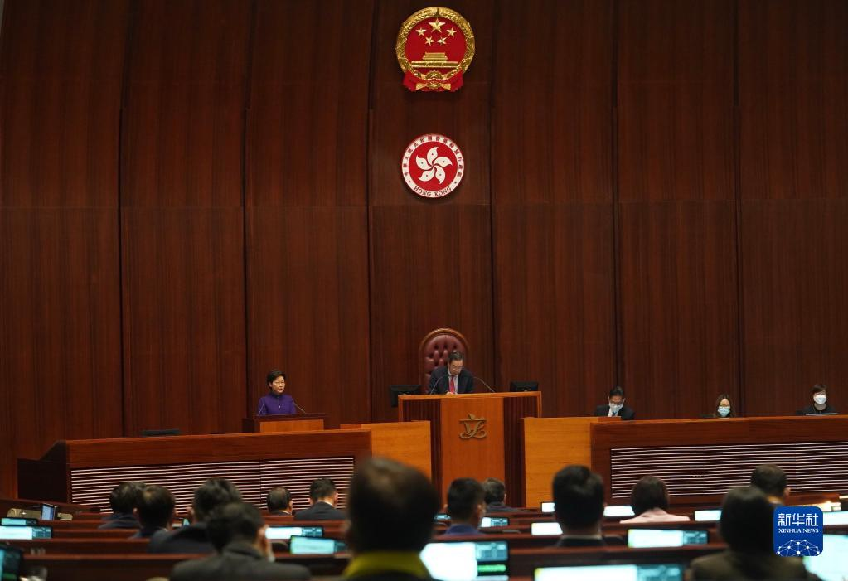
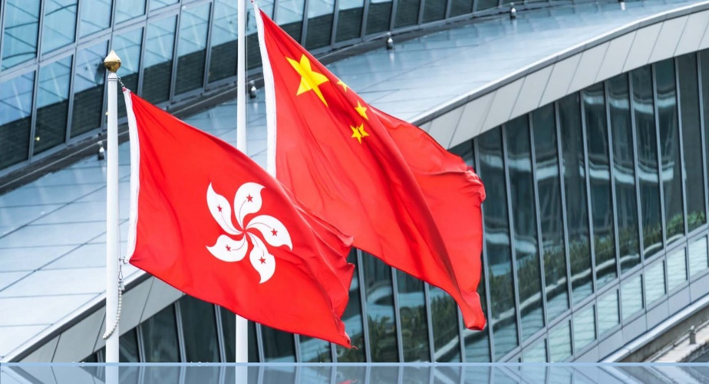
香港特区除悬挂中华人民共和国国旗，还可使用香港特区区旗
香港特别行政区是中华人民共和国不可分离的部分。中华人民共和国国旗和国徽是国家的标志，也是国家和国家主权的象征。《基本法》规定香港特区除悬挂中华人民共和国国旗和国徽外，还可使用香港特区区旗和区徽。香港特区区旗和区徽是香港特区的象征和标志。
思考问题：
1)悬挂国旗及区旗有何象征意义？
2)悬挂国徽及区徽有何象征意义？

Slide 4
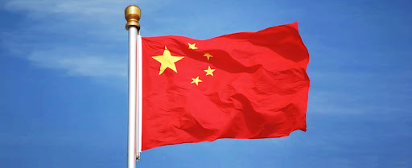
我国国旗的象征
中华人民共和国国旗的图案于1949年开始设计。
图案 | 象征
国旗的红色 | 象征革命
旗上的大星 | 代表中国共产党
四颗小星 | 代表工人阶级、农民阶级、民族资产阶级和城市小资产阶级
旗上五颗五角星及其相互关系 | 象征中国共产党领导下的革命人民大团结
五角星用黄色 | 在红地上显出光明，黄色较白色明亮美丽
四颗小五角星各有一尖正对着大星的中心点 | 表示围绕着一个中心而团结，在形式上也显得紧凑美观

Slide 5
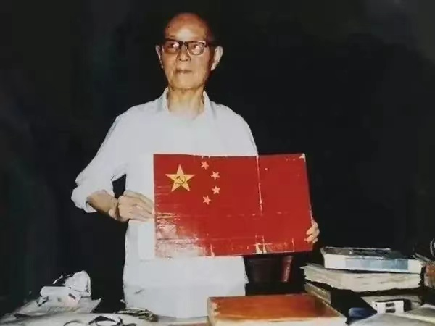
国旗设计的历史和意涵
1949年6月16日，新政协筹备会决定成立国旗、国徽图案初选委员会，并于当年7月14日至8月15日在《人民日报》等报纸上发表征求启事。1949年9月中国人民政治协商会议第一届全体会议期间，初选委员会将收到的3012幅图案选了38幅印发全体代表讨论。1949年9月27日，全国政协第一届全体会议代表通过了以五星红旗为国旗的议案。1949年10月1日，中华人民共和国国旗在北京天安门广场首次升起。
国旗是按设计者曾联松的初稿「复字32号」修改而来。曾联松后来回忆说：「设计国旗图案，实在是一种欢呼新中国诞生的喜悦，一种热切爱国的激情使然。这代表了所有中国人的心声。」如今，「复字32号」国旗设计图案陈列在中国共产党历史展览馆。
国旗设计者曾联松与其国旗设计初稿「复字32号」
思考问题：
国旗、国徽图案初选委员会当初收集到3012幅国旗的设计图案。想象一下，当年的国旗图案设计者，心中都承载着一份怎样的爱国情怀?

Slide 6

《国旗及国徽条例》
《国旗及国徽条例》于1997年7月1日生效，并于2021年10月8日修订；明确列出侮辱国旗或国徽的行为，包括：
  禁止任何人公开及故意焚烧、毁损、涂划、玷污、践踏国旗、国徽或其图像的方式或以其他方式侮辱国旗或国徽。
网上行为同样受规范，例如
  在网上发布被侮辱国旗的图像，亦属犯法，违者最高可处罚款5万元及监禁3年。
思考问题：
在互联网上作出违法行为，是否同样需要承担罪责?

Slide 7
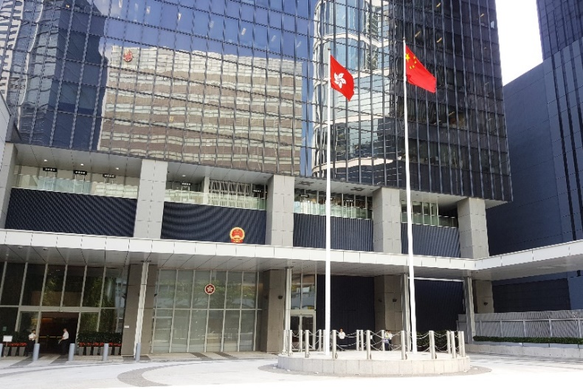
国旗的展示
日子 | 展示地
每日须展示国旗的地点包括： | 行政长官官邸；礼宾府；政府总部；香港特别行政区的口岸管制及检查站；及香港国际机场。
国庆日(十月一日)、香港特别行政区成立日(七月一日)、劳动节(五月一日)、元旦(一月一日)、农历年初一、国家宪法日(十二月四日)及工作日须展示国旗的地点： | 行政长官办公室；行政会议；终审法院；高等法院；及立法会。
思考问题：
在平日上学、放学途中，在学校或住宅附近、我们有否见过一些升挂国旗和区旗的建筑物?
在升挂国旗时，须将国旗置于显著的位置。国旗与其他旗帜同时升挂时，须将国旗置于中心、较高或者突出的位置。国旗与区旗同时或并列升挂、使用时，区旗应小于国旗，国旗在右，区旗在左。

Slide 8


「我们的国旗、国歌和区旗」有声故事绘本
学与教补充资源：影片
本资源以「有声故事绘本」的形式，带出尊重国旗、国歌及区旗的重要性，以及在庆祝重要日子和特别场合中，升挂国旗和区旗及奏唱国歌时应有的礼仪和态度。
https://emm.edcity.hk/media/1_pla09saf/

Slide 9

延伸思考
五星红旗有着甚么意涵?
为甚么每个公民都应当尊重自己国家的国旗?
试以概念图的形式，将课堂所学画在纸上
教师可收集学生创作的概念图，从中选出优秀的作品
邀请作品优秀的学生将概念图画在黑板上，并向全班说明其设计理念

Slide 10
结语
香港特别行政区是中华人民共和国不可分离的部分。中华人民共和国国旗是国家的标志，也是国家和国家主权的象征，每个公民都应当尊重。我们应该学习及谨记国旗上的图案及意义，培养自己的国民身份认同，成为一个有识见和负责任的公民。

Slide 11

活动安排
运用课堂所学，学生结合自己设计的概念图，为主题「国旗在心中飘扬」创作一篇长约5至10分钟的演讲稿
  提示：演讲稿可以点列形式撰写
学生可以4至5人为一组，相互示范如何就主题「国旗在心中飘扬」进行演讲
教师可邀请表现优异者向全班作示范

Slide 12


课题延伸阅读资源
资源名称 | 资源简介／与相关讲题重点 | 资源二维码
国旗、国徽、区旗及区徽的展示 | 由政府总部礼宾处制作，专页详尽地介绍了升挂国旗、区旗时的要求和注意事项，并附上不同例子让公众人士参考。 连结：https://www.protocol.gov.hk/sc/show/show.html
国旗、国徽、国歌 | 由政制及内地事务局制作，专页涵盖了《国旗及国徽条例》、行政长官关于展示及使用国旗、国徽及区旗、区徽的规定等内容。 连结：https://www.cmab.gov.hk/sc/issues/national_flag_emblem.htm

